Slide 1
El Poder de la Ciencia
The Power of Science

Slide 2
Modulo II: La creatividad de las hipótesis: Arte y Ciencia
Percepciones sociales de la ciencia. Construcción cultural de la Ciencia
Corrientes artísticas: Técnica y razón desde una visión científica. De la Ciencia al arte.
Nuevas vanguardias asociadas a fenomenales revoluciones en el Siglo XX. Del Arte a la Ciencia
Construcción del espacio urbano en torno a problemáticas ciéntificas.
Intervención del Espacio Urbano con Ciencia y Arte

Slide 3
Clase VII
Arte v. Ciencia

Slide 4
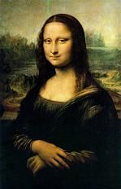
Arte
Son todas las creaciones realizadas por el ser humano para expresar una visión sensible acerca del mundo, ya sea real o imaginario.

Slide 5
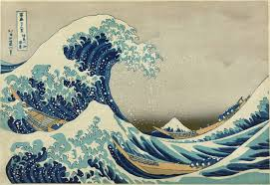
Arte
Son todas las creaciones realizadas por el ser humano para expresar una visión sensible acerca del mundo, ya sea real o imaginario.

Slide 6
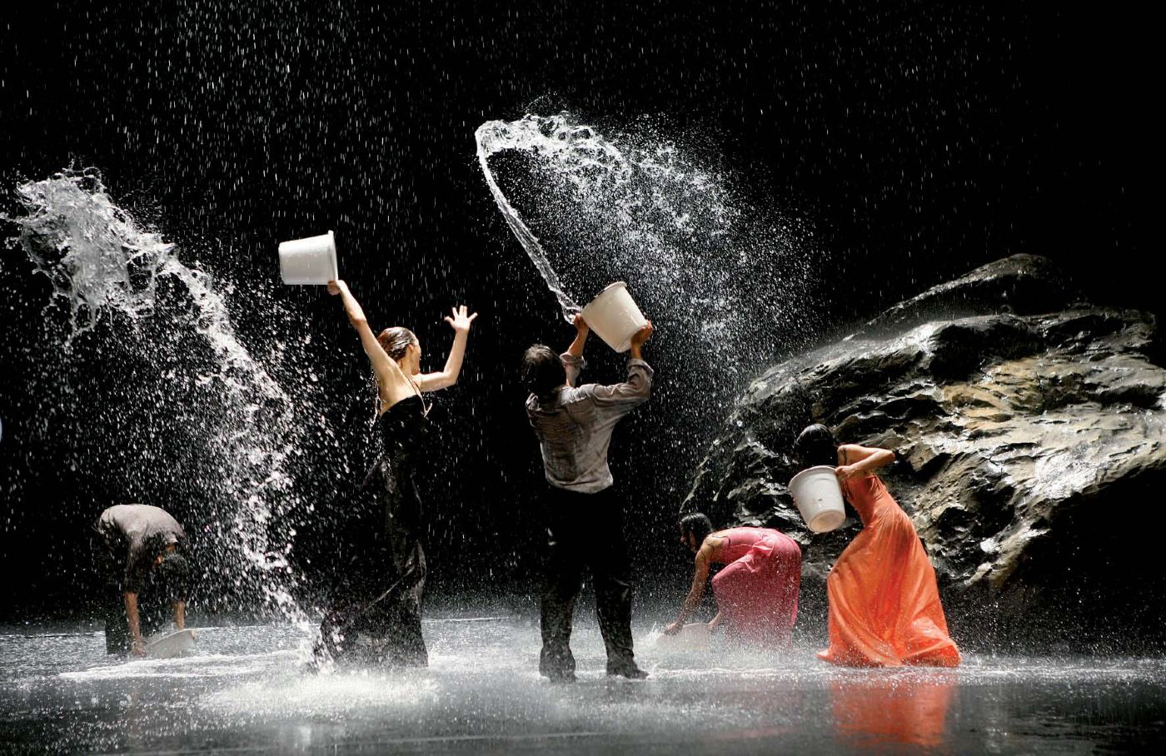
Arte
Son todas las creaciones realizadas por el ser humano para expresar una visión sensible acerca del mundo, ya sea real o imaginario.

Slide 7
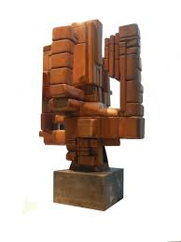
Arte
Son todas las creaciones realizadas por el ser humano para expresar una visión sensible acerca del mundo, ya sea real o imaginario.

Slide 8

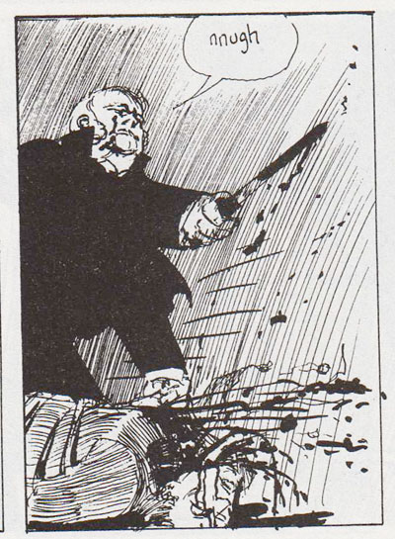
Arte
Son todas las creaciones realizadas por el ser humano para expresar una visión sensible acerca del mundo, ya sea real o imaginario.

Slide 9
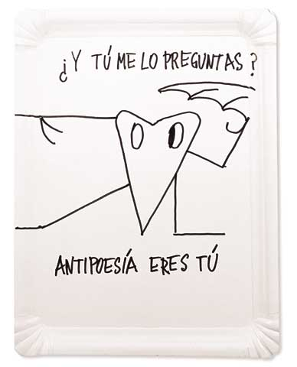
Qué es Arte?

Slide 10
Corrientes Artísticas: Técnica y razón de una visión científica. De la Ciencia al Arte
La Ciencia como técnica.
La Ciencia como razón.
La Ciencia como herramienta.
La Ciencia como motor.
La Ciencia como plataforma.

Slide 11
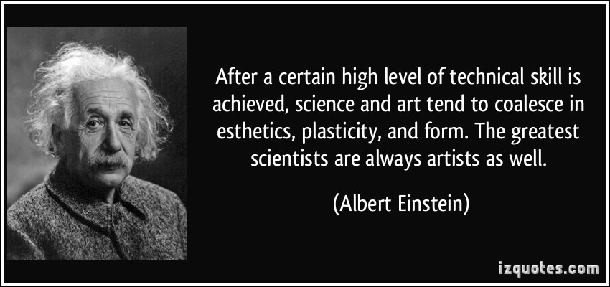
Qué es Arte?

Slide 12
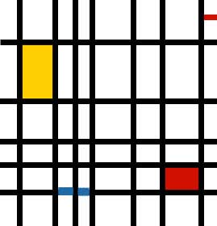
Qué es Arte?

Slide 13
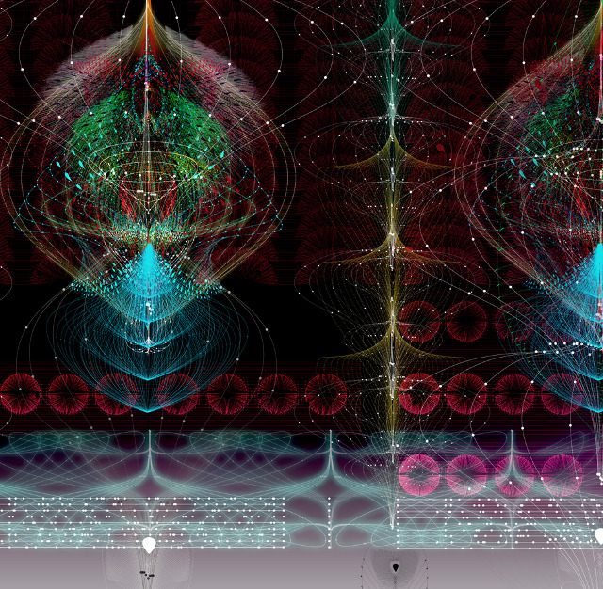
Corrientes Artísticas: Técnica y razón de una visión científica. De la Ciencia al Arte
La Ciencia como técnica.
La Ciencia como razón.
La Ciencia como herramienta.
La Ciencia como motor.
La Ciencia como plataforma.

Slide 14
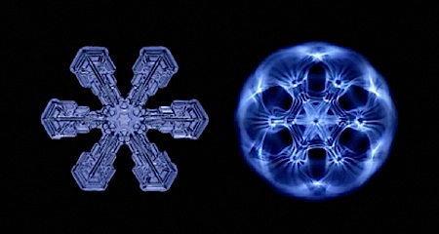
Corrientes Artísticas: Técnica y razón de una visión científica. De la Ciencia al Arte
La Ciencia como técnica.
La Ciencia como razón.
La Ciencia como herramienta.
La Ciencia como motor.
La Ciencia como plataforma.

